Slide 1
Konzept zur Verhaltensmodellierung mit der Systems Modeling Language (SysML) zur Simulation varianten Systemverhaltens
David Arndt¹, Sylvia Melzer¹, Ralf God¹, Manfred Sieber²
¹Technische Universität Hamburg-Harburg Institut für Flugzeug-Kabinensysteme
²Airbus Operations GmbH Cabin Core System Architecture

Slide 2
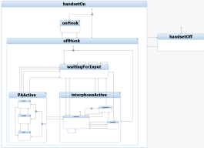
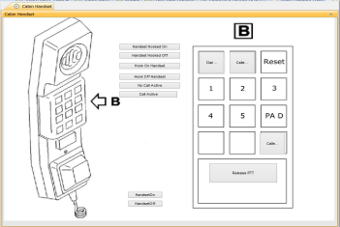
Motivation
Entwicklung eines Kabinenhandtelefons
Bekannt
Neu
Kabinen-Handtelefon 1
Kabinen-Handtelefon 2
SysML-Modell
SysML-Modell mit varianter Struktur und variantem Verhalten
WIE?
Simulation
Simulation varianten Systemverhaltens
WIE?

Slide 3
Begriffsdefinition
Was sind Varianten?
Eine Variante setzt sich aus einer Basis und einem differenzieren-den Anteil zusammen.
Was ist eine Produktfamilie?
Produktfamilien stellen eine Menge verschiedener Produkte dar, die auf einer gemeinsamen Basis aufbauen. Diese Produkte verfügen über ähnliche Funktionsprinzipien, gleiche Anwendungsbereiche oder gleiche Produktionsverfahren.
Variante
Differenzierender Anteil 1
Differenzierender Anteil 2
Differenzierender Anteil 3
Basis
Basis
Basis
Produktfamilie
Quelle: Rupp, M.: „Produkt/Markt-Strategien“, Verlag Industrielle Organisation, Zürich, 1980.

Slide 4
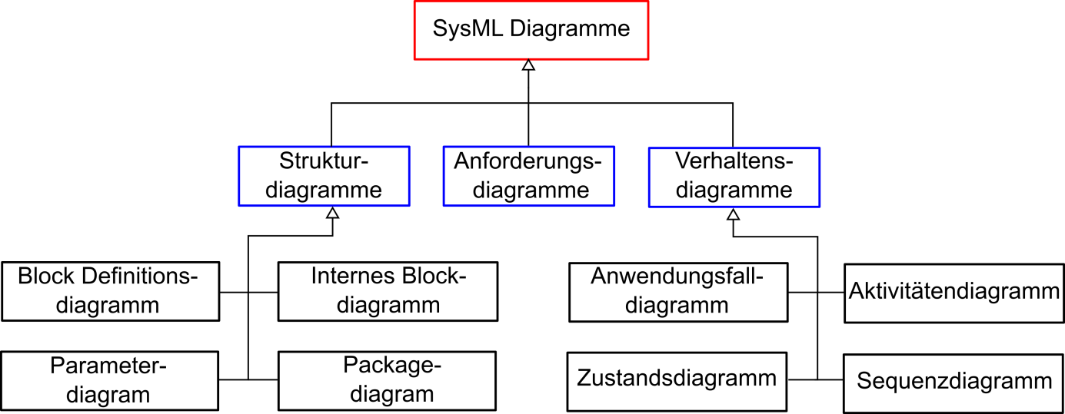
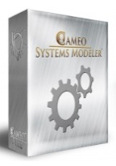
Einleitung
Struktur- und Verhalten von Systemen beschreiben
Werkzeuge Cameo Systems Modeler IBM® Rational® ( No Magic ) Rhapsody® http://www.nomagic.com/ ( IBM Rational ) http://www-03.ibm.com/software/products/en/ratirhapfami

Slide 5
Das Kabinen-Handtelefon
Kabinen-Handtelefon
Teil des Kabinen-Management-Systems
Kommunikationssystem in der Kabine
Art der Kommunikation: Passagieransagen und Telefonie
PA-Funktion (Passenger Address System)
Für Ansagen an die Passagiere
Interphone-Funktion
Zur Kommunikation zwischen den Crew Mitgliedern

Slide 6
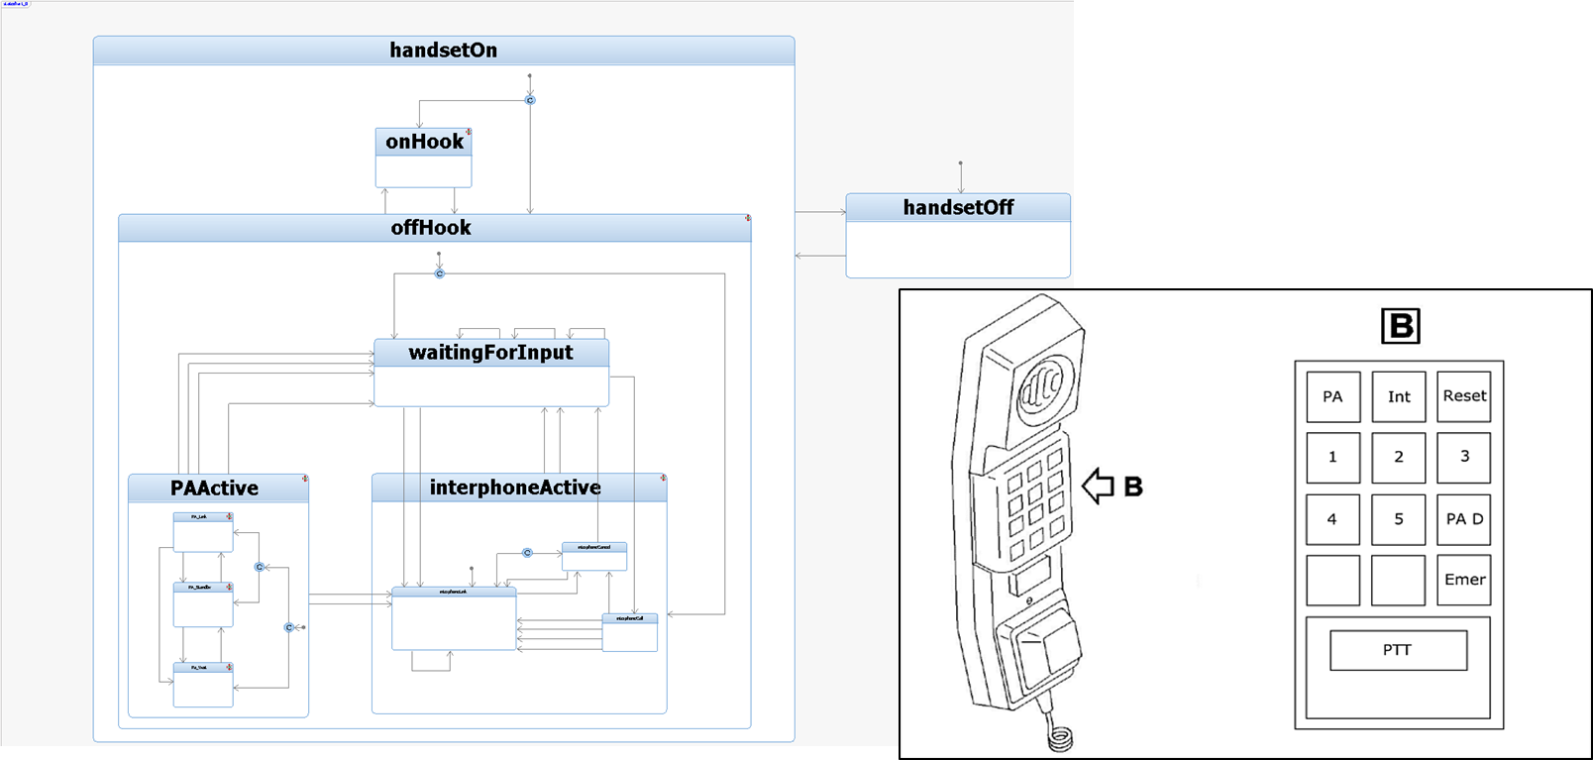
SysML-Modell des Kabinen-Handtelefons
Verhaltensmodell des Kabinen-Handtelefons 1
Zustandsmaschine
Betriebsmodi: ausgeschaltet (Zustand handsetOff), eingeschaltet (Zustand handsetOn),
aufgehängt (Zustand onHook),
abgenommen (Zustand offHook)
Spezifische Betriebszustände
während der Benutzung, z.B.: Passagieransage (Zustand PAActive),
Interphone (Zustand interphoneActive).

Slide 7
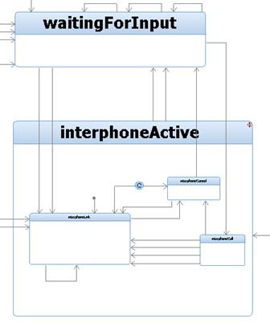
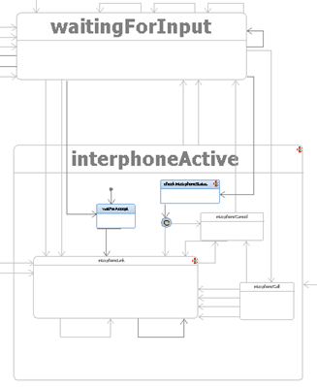
Variantes Systemverhalten
Unterschiede der beiden Kabinen-Handtelefone 1 und 2
Bekannt
Neu
Kabinen-Handtelefon 1
in Flugzeug 1
Kabinen-Handtelefon 2
in Flugzeug 2
#Passagiere: wenig
#Bereiche: wenig
#Kabinen-Handtelefone: wenig
#Passagiere: viel
#Bereiche: viel
#Kabinen-Handtelefone: viel
Single Aisle
Kurzstrecke
Macrobody
Langstrecke
Bildquellen http://www.aircraft.airbus.com/fileadmin/media_gallery/files/brochures_publications/Airbus_Aircraft_Family_figures_brochure_-_June_2017.pdf
Notes:
Ein Standardrumpfflugzeug (englisch standard body) oder Schmalrumpfflugzeug (engl. narrow body wörtlich übersetzt ‚schmaler Körper‘) ist ein Verkehrsflugzeug mit nur einem Kabinengang (engl. single aisle) sowie bis zu sechs Sitzen pro Reihe in der Economy Class, in einem Ausnahmefall^{[1]} sogar sieben.^{[2]} Die Verwendung der Begriffe ist nur bei Strahlflugzeugen üblich.
Ein Großraumflugzeug (englisch wide-body, wörtlich übersetzt ‚breiter Rumpf‘, oder twin-aisle ‚zwei Gänge‘) ist ein Verkehrsflugzeug mit mehr als fünf Meter Rumpfdurchmesser und mindestens zwei Gängen in der Passagierkabine, die auch eine zweite Ebene aufweisen kann. In diesen 3 Eigenschaften unterscheiden sie sich von den Schmalrumpfflugzeugen.
Narrow-Body: Schlanker Rumpf mit einem Mittelgang (sigle Aisle), für Kurz- undMittelstrecke eingesetzt…
Wide-Body: Großraumflugzeug mit zwei Mittelgängen
Macrobody/Two Deck: Großraumflugzeug mit zwei Passagierdecks für Langestrecke

Slide 8
Variantes Systemverhalten
Vorgehensweise zur Erstellung eines Modells für das Kabinen-Handtelefon 2
Neu
Ziel: kein separates Modell für jede Variante
Kabinen-Handtelefon 2
in Flugzeug 2
SysML-Modell mit varianter Struktur und variantem Verhalten
WIE?
Konzepterstellung zur Modellierung varianten Systemverhaltens
Simulation varianten Systemverhaltens
WIE?
Werkzeugauswahl zur Simulation varianten Systemverhaltens

Slide 9
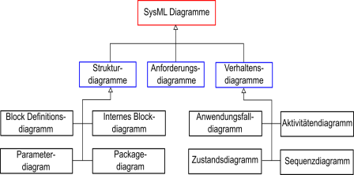
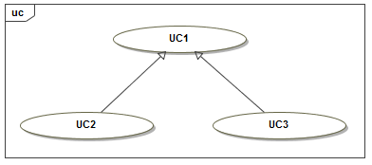
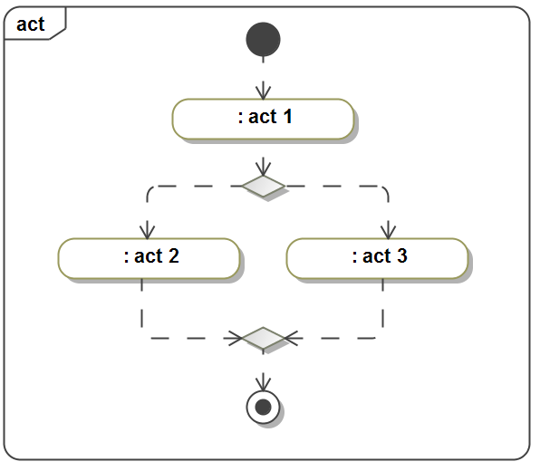
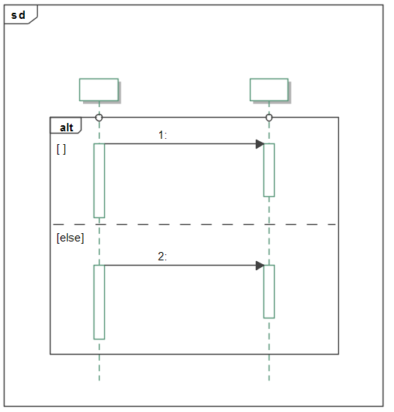
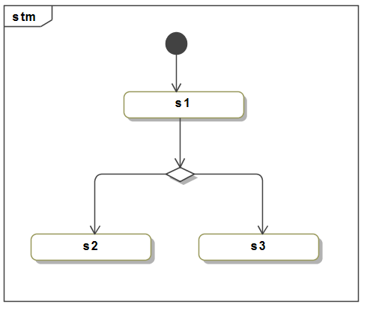
Lösungsansatz
Modellierung von Varianten mit der SysML 1.4
Verhaltensdiagramme
Herausforderungen bei der Unterscheidung zwischen Basis und differenzierenden Anteilen.

Slide 10
Lösungsansatz
VAMOS-Konzept: Varianten durch Vererbung modellieren
Hinsichtlich Struktur detailliert untersucht, aber nicht für das Verhalten.
Hier: Anwendung der Vererbungsidee auf Systemverhalten.
Weilkiens, T.: Variant Modeling with SysML. MBSE4U Booklet Series, 2016.

Slide 11
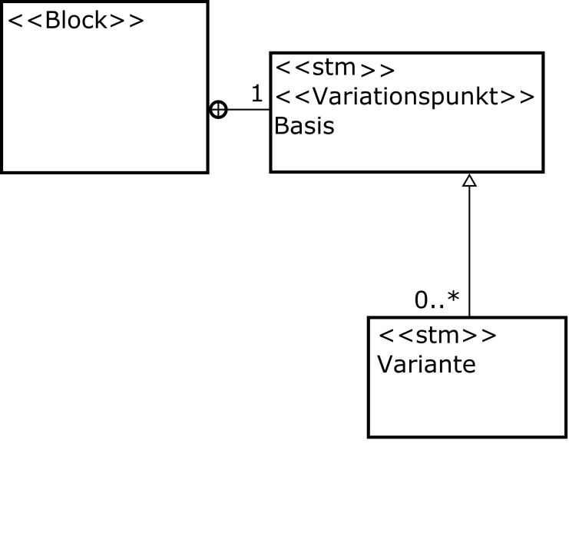
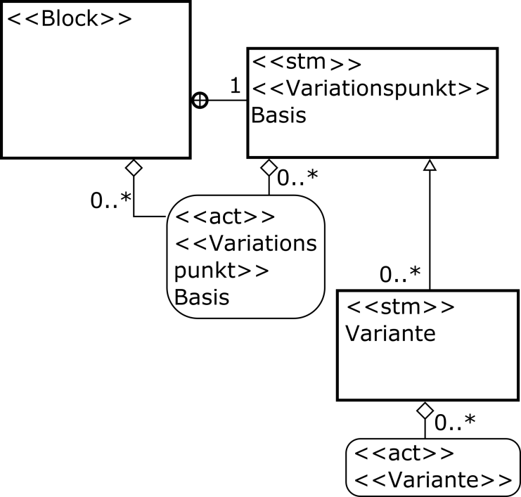
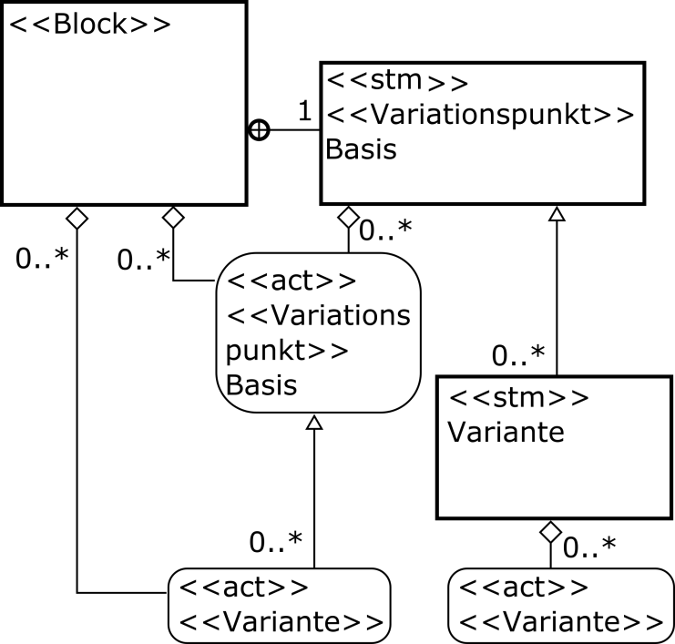
Lösungsansatz
Varianten-Modellierung durch Spezialisierung von Verhaltens-elementen
SysML-Spezifikation ist bezüglich der Spezialisierung von Verhaltens- elementen semantisch nicht spezifiziert.

Slide 12
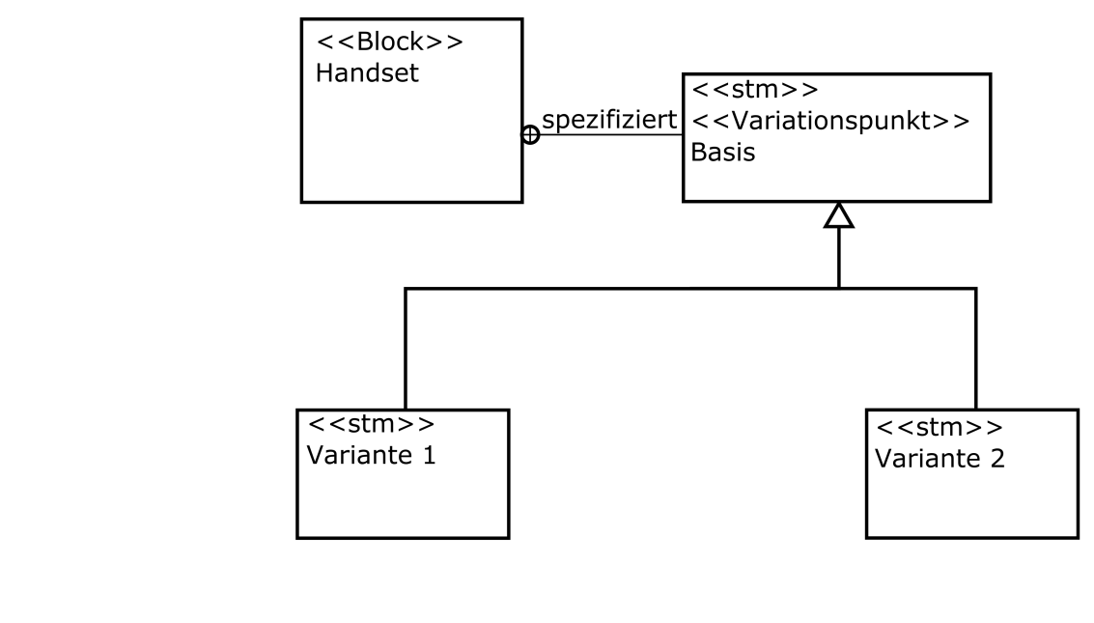
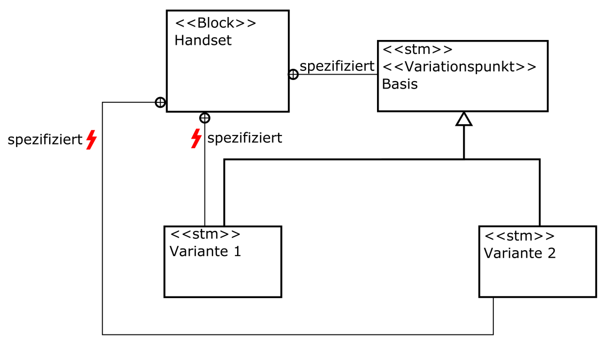
Lösungsansatz
Herausforderung bei der Vererbung von Verhaltenselementen
Für jeden Block ist nur eine Zustandsmaschine zur Spezifikation des Verhaltens zulässig (Classifier Behavior).
Mehrere Zustandsmaschinen sind einem Block zur Spezifikation des Verhaltens zugeordnet (Owned Behavior).
In den SysML-Werkzeugen wird keine syntaktische (IBM Rational Rhapsody) oder semantische (Cameo Systems Modeler) Speziali-sierung von Zustandsmaschinen angeboten.

Slide 13
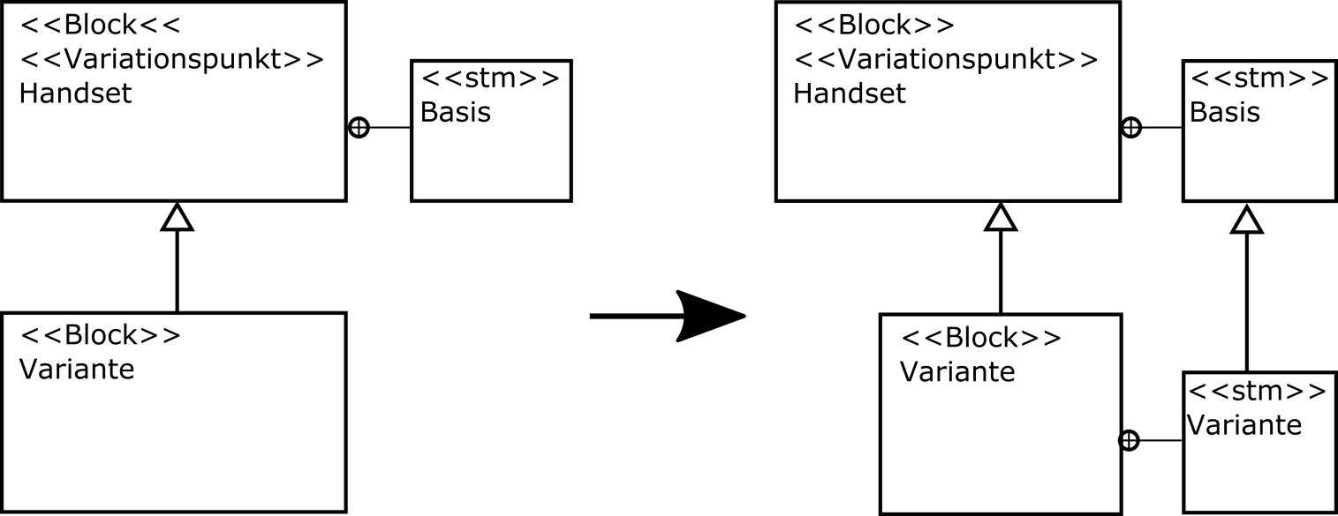
Lösungsansatz
Werkzeugspezifische Anpassung des Spezialisierungskonzeptes
Varianten im Systemverhalten können mittels Spezialisierung über Blöcke modelliert werden:

Slide 14
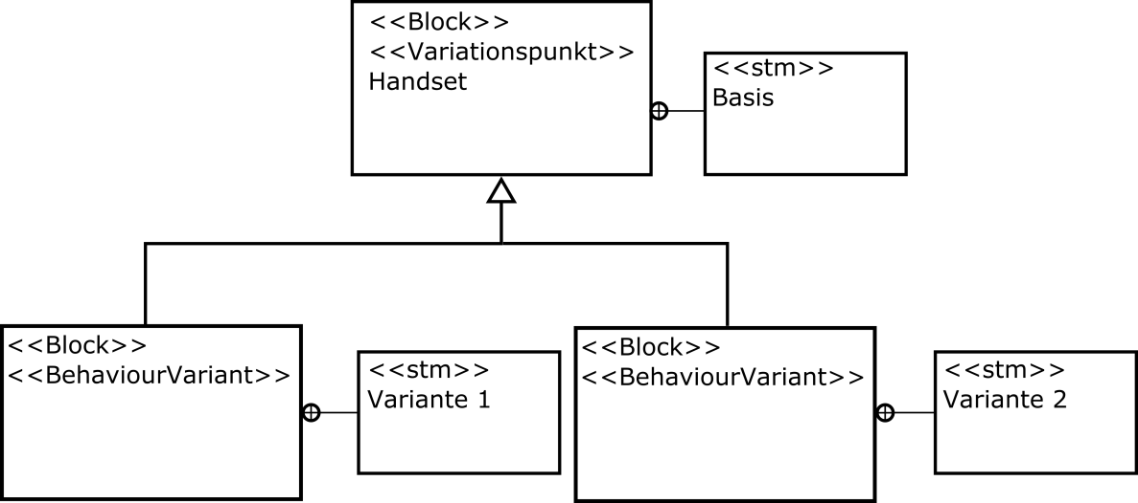
Lösungsansatz
Werkzeugspezifische Anpassung des Spezialisierungskonzeptes
Eine Spezialisierung von Verhaltenselementen kann durch den „Umweg“ der Spezialisierung von Blöcken vorgenommen werden.

Slide 15
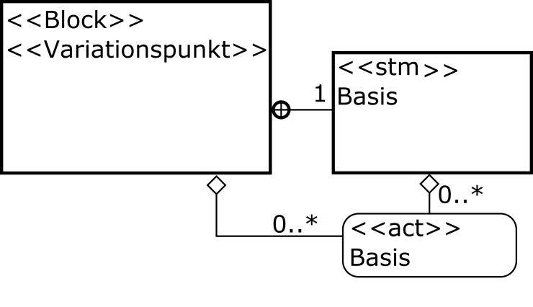
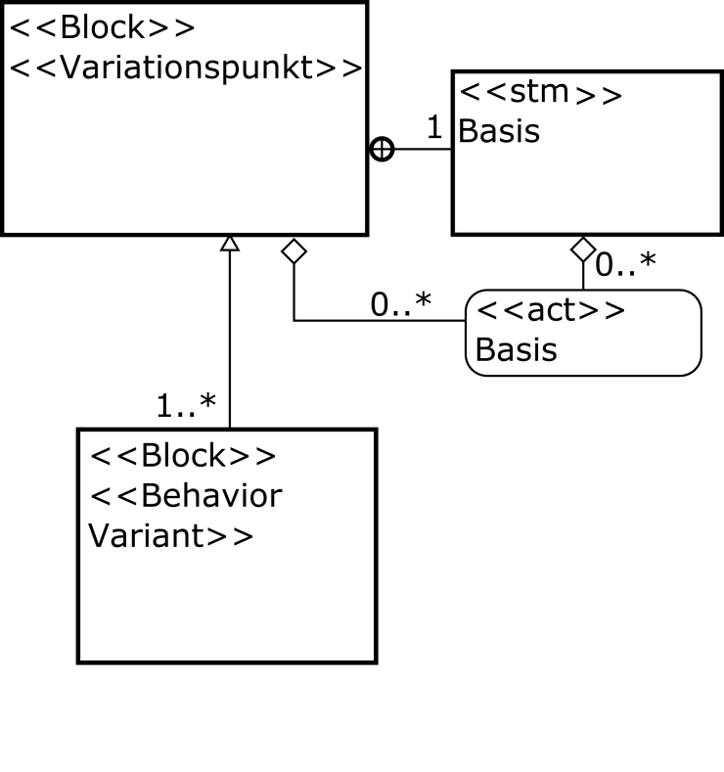
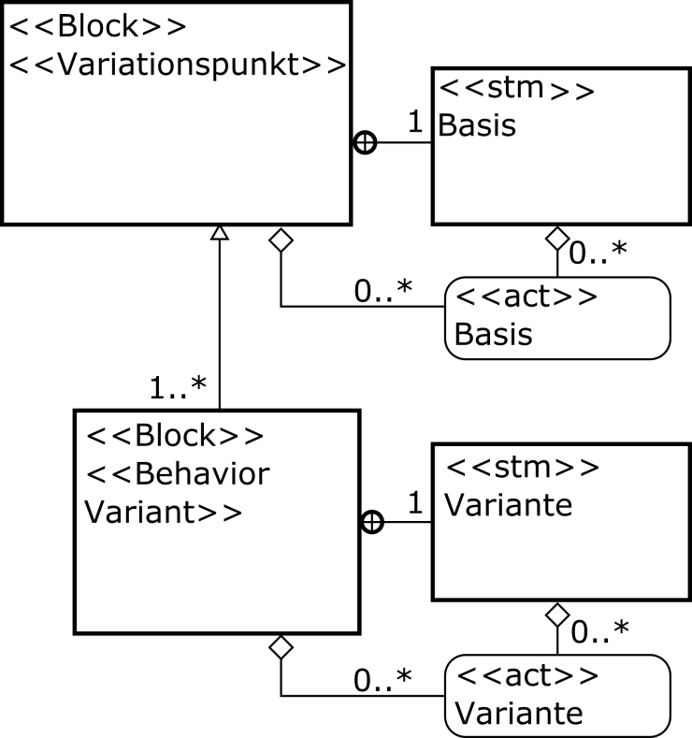
Lösungsansatz
Gegenüberstellung der Lösungen
SysML-konformes Konzept: Werkzeugtechnisches Konzept:
Ein mit der SysML 1.4 konformes Konzept zur Variantenmodellierung ist syntaktisch und semantisch korrekt formulierbar, aber nicht werkzeugtechnisch umzusetzen.
Werkzeugtechnische Lösung: eine Verhaltensbeschreibung einem Block zuordnen.
Notes:
Ein mit der SysML 1.4 konformes Konzept zur Variantenmodellierung ist links in Bild 3 syntaktisch und semantisch korrekt formuliert und graphisch repräsentiert. Mit dem SysML-Werkzeug Rational Rhapsody lässt sich dieses
Konzept jedoch weder syntaktisch noch semantisch in einem Blockdefinitionsdiagramm umsetzen und mit dem SysML-Werkzeug Cameo Systems Modeler ist lediglich eine syntaktische Anwendung der Spezialisierung
einer Zustandsmaschine in einem Blockdefinitionsdiagramm möglich. Hinsichtlich einer werkzeugtechnischen Umsetzung der SysML besteht daher der Bedarf – so wie es auch ein klassischer SysML-Ansatz vorsieht – eine
Verhaltensbeschreibung einem Block zuzuordnen. Dementsprechend wurde, getrieben durch die werkzeugtechnischen Restriktionen, nach einem anderen Konzept gesucht, welches mit beiden hier verwendeten Werkzeugen von
IBM [IB17] und No Magic [NM14] umsetzbar ist.

Slide 16
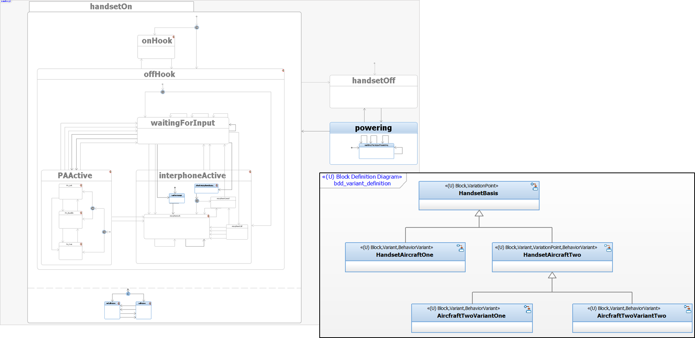
Lösungsansatz
Modellierung des varianten Systemverhaltens von Kabinen-Handtelefonen mit dem Werkzeug IBM Rational Rhapsody
Notes:
Für ein mit dem Werkzeug Cameo Systems Modeler erzeugtes Modell mit Verhaltensvarianten gemäß Kapitel 3, muss im Simulationsmodell für jede Variante ein eigenes Zustandsdiagramm mit vielen invarianten Elementen erstellt werden. Das liegt daran, dass Elemente (z.B. Zustände) einer Zustandsmaschine nicht gleichzeitig in einer anderen Zustandsmaschine erscheinen dürfen.

Slide 17
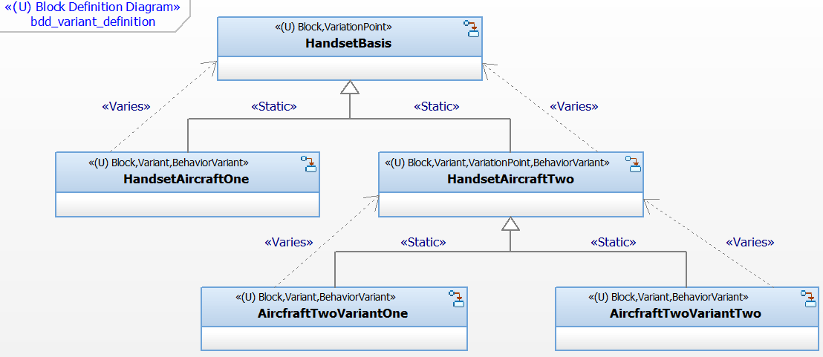
Simulation varianten Systemverhaltens
Simulation des varianten Systemverhaltens mit dem Werkzeug IBM Rhapsody zur Validierung
Simulation von Varianten ist in IBM Rational Rhapsody grundsätzlich möglich.
Problem: Compiler vernachlässigt bei der Codeerstellung für die Varianten den Basis-Anteil des Systems, was zu Fehlermeldungen führt.
Lösung: Verwendung der Stereotypen: Static und Varies
Notes:
Anders kann mit dem Werkzeug Rational Rhapsody ein Modell mit Verhaltensvarianten gemäß Kapitel 3 innerhalb eines einzigen Zustandsdiagramms generiert werden, indem im vorliegenden Fall weitere Stereotypen verwendet werden: Static und Varies. Varies liefert für eine Simulation die notwendige Information, dass ein Block mit dem Stereotypen VariationPoint Varianten enthält. Static liefert die notwendige Information, dass bei der Erzeugung von Quellcode für ein Variantenmodell diese statischen Basiselemente zuzüglich der jeweiligen differenzierenden Anteile zur Simulation herangezogen werden müssen. Ohne die Verwendung dieser beiden präzisierenden Stereotypen sind eine Quellcodeerzeugung und Simulation nicht möglich.
Ein für ein Kabinen-Handtelefon mit variantem Systemverhalten und dem Werkzeug Rational Rhapsody erzeugtes Simulationsmodell ist in Bild 5 dargestellt. Soll ein hinsichtlich seines Verhaltens nicht variantes Kabinen-Handtelefon simuliert werden, so kann über die erzeugte Animation der Zustandsdiagramme eine Validierung des Systems ohne weiteres direkt vorgenommen werden. Sofern Simulationsmodelle mit Verhaltensvarianten simuliert werden sollen, so erfordert dies für die Animation eine vollständige Überschreibung der spezialisierten Zustandsdiagramme einer Variante. Diese Notwendigkeit des Überschreibens entkoppelt die Zustandsdiagramme von der Basis. Allerdings werden hierdurch alle Elemente in der Variante veränderbar. Weiterhin werden Änderungen in der Basis nach dem Überschreiben nicht mehr an die Variante vererbt. Somit ist die Konsistenz eines simulierbaren und animierten Modells nicht sichergestellt, da Änderungen der Basis nicht mehr an die Varianten vererbt werden.

Slide 18
Simulation varianten Systemverhaltens
Simulation des varianten Systemverhaltens in IBM Rhapsody zur Validierung
Static liefert die notwendige Information, dass bei der Erzeugung von Quellcode für ein Variantenmodell diese statischen Basiselemente zuzüglich der jeweiligen differenzierenden Anteile zur Simulation herangezogen werden müssen.
Varies liefert für eine Simulation die notwendige Information, dass ein Block mit dem Stereotypen VariationPoint Varianten enthält.
Notes:
Anders kann mit dem Werkzeug Rational Rhapsody ein Modell mit Verhaltensvarianten gemäß Kapitel 3 innerhalb eines einzigen Zustandsdiagramms generiert werden, indem im vorliegenden Fall weitere Stereotypen verwendet werden: Static und Varies. Varies liefert für eine Simulation die notwendige Information, dass ein Block mit dem Stereotypen VariationPoint Varianten enthält. Static liefert die notwendige Information, dass bei der Erzeugung von Quellcode für ein Variantenmodell diese statischen Basiselemente zuzüglich der jeweiligen differenzierenden Anteile zur Simulation herangezogen werden müssen. Ohne die Verwendung dieser beiden präzisierenden Stereotypen sind eine Quellcodeerzeugung und Simulation nicht möglich.
Ein für ein Kabinen-Handtelefon mit variantem Systemverhalten und dem Werkzeug Rational Rhapsody erzeugtes Simulationsmodell ist in Bild 5 dargestellt. Soll ein hinsichtlich seines Verhaltens nicht variantes Kabinen-Handtelefon simuliert werden, so kann über die erzeugte Animation der Zustandsdiagramme eine Validierung des Systems ohne weiteres direkt vorgenommen werden. Sofern Simulationsmodelle mit Verhaltensvarianten simuliert werden sollen, so erfordert dies für die Animation eine vollständige Überschreibung der spezialisierten Zustandsdiagramme einer Variante. Diese Notwendigkeit des Überschreibens entkoppelt die Zustandsdiagramme von der Basis. Allerdings werden hierdurch alle Elemente in der Variante veränderbar. Weiterhin werden Änderungen in der Basis nach dem Überschreiben nicht mehr an die Variante vererbt. Somit ist die Konsistenz eines simulierbaren und animierten Modells nicht sichergestellt, da Änderungen der Basis nicht mehr an die Varianten vererbt werden.

Slide 19
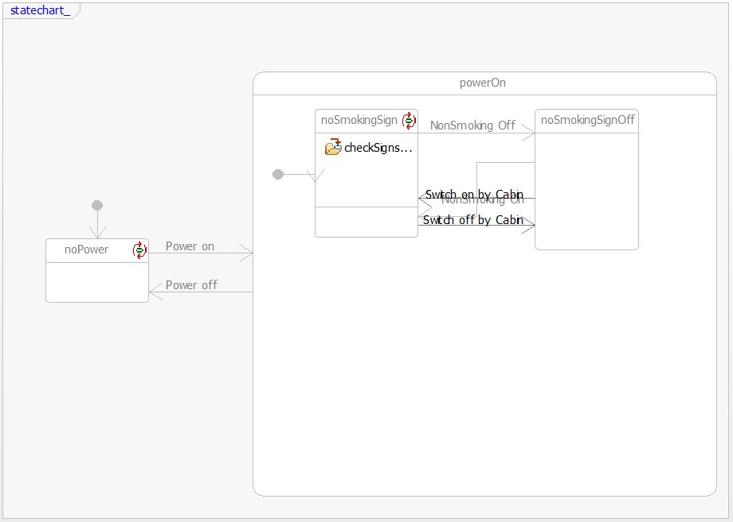
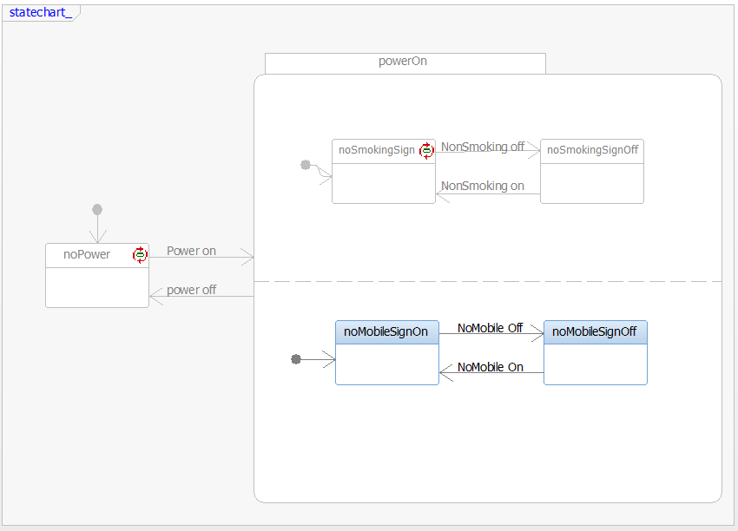
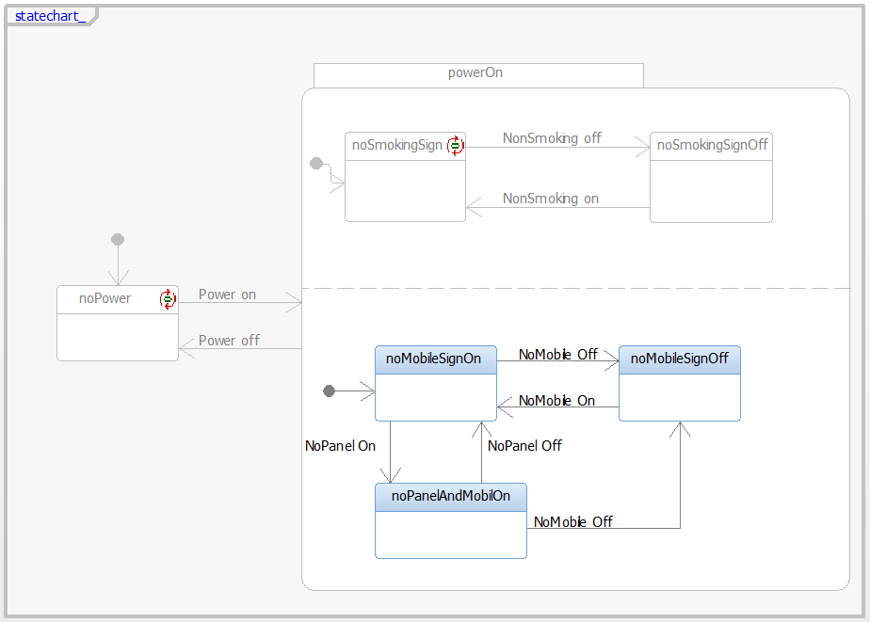
Validierung
Anwendbarkeit Modellierung von Passagieranzeigen
Ergebnis:
Passagieranzeige konnte mit dem Konzept zur Variantenmodellierung erfolgreich angewendet werden.
Simulation varianten Systemverhaltens für andere Systeme ist möglich.

Slide 20
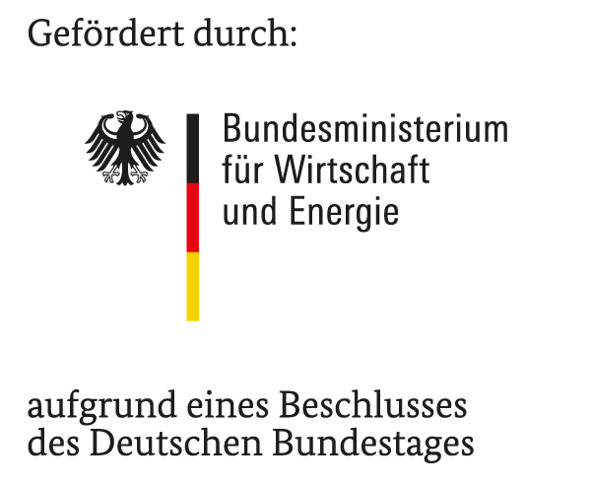
Zusammenfassung
Entwicklung eines SysML-konformen Konzepts zur Modellierung von varianten Systemverhaltens möglich, aber nicht immer werkzeug-technisch umsetzbar.
Werkzeugtechnische Anpassung des Konzepts vorgestellt (für Cameo Systems Modeler und für IBM Rational Rhapsody).
Erfolgreiche Anwendbarkeit des werkzeugtechnisch angepassten Konzepts am Beispiel von Kabinen-Handtelefonen gegeben.
Realisierung der Simulation von varianten Verhaltensdiagrammen (Kabinenhandtelefon und Passagieranzeige).
FAZIT: Eine Verhaltensmodellierung erfordert in der SysML die Spezifikation von Verhaltenselementen sowie deren werkzeug-technische Adaption.
Vielen Dank für Ihr Interesse!
Der modellbasierte Systementwurf von Kabinensystemen ist auch Teil des LuFo V-2 Forschungs-projektes ConCabInO Information Centric Operation of Future Connected Cabin an welchem das Institut für Flugzeug-Kabinensysteme beteiligt ist. Dieses Projekt wird aufgrund eines Beschlusses des Deutschen Bundestags durch das Bundesministerium für Wirtschaft und Energie (BMWi) gefördert.
Notes:
Ziel dieser hier vorgestellten Arbeit war es, ein SysML-1.4-konformes Konzept zur Verhaltensmodellierung so zu entwerfen, dass sich dieses mit SysML-Werkzeugen, hier Rational Rhapsody und Cameo System Modeler, umsetzen lässt. Die Möglichkeit zur anschließenden Simulation der varianten Verhaltensdiagramme war dabei die wichtige Randbedingung. Es konnte gezeigt werden, dass sich mit der VAMOS-Methode zwar SysML-1.4-konforme Konzepte zur Verhaltensmodellierung definieren lassen, dass sich diese aber nicht alle mit Rational Rhapsody und Cameo Systems Modeler umsetzen lassen. Folglich wurde für Rational Rhapsody ein werkzeugspezifisch adaptiertes Konzept entworfen, welches einerseits die Modellierung varianten Verhaltens ermöglicht und schließlich auch eine anschließende Simulation der Verhaltensdiagramme erlaubt. Es gelingt damit die Modellierung varianten Systemverhaltens bei heute üblichen Produktlinien bzw. Produktfamilien. Grundsätzlich ist die Anwendbarkeit des Konzeptes über Werkzeuggrenzen hinaus nicht eingeschränkt, weil das Konzept neben der SysML-Konformität auch konform zum objektorientierten Paradigma ist.

